Slide 1
Báo Cáo Phân Tích Dữ Liệu Google Play Store
Đỗ Tứ Kỳ Vĩ

Slide 2
Phân Tích Dữ Liệu Tất Cả Các Ứng Dụng Trên Google Play Store
Mục đích phát triển sản phẩm
Tính năng hoạt động
Phạm vi phục vụ
Ưu điểm
Nhược điểm

Slide 3
Mục đích phát triển sản phẩm
Thiết kế hệ thống lưu trữ dữ liệu
Phân tích các ứng dụng có trên Google Play Store đễ lựa chọn loại ứng dụng nên được tập trung phát triển
Trực quan hoá báo cáo dữ liệu

Slide 4
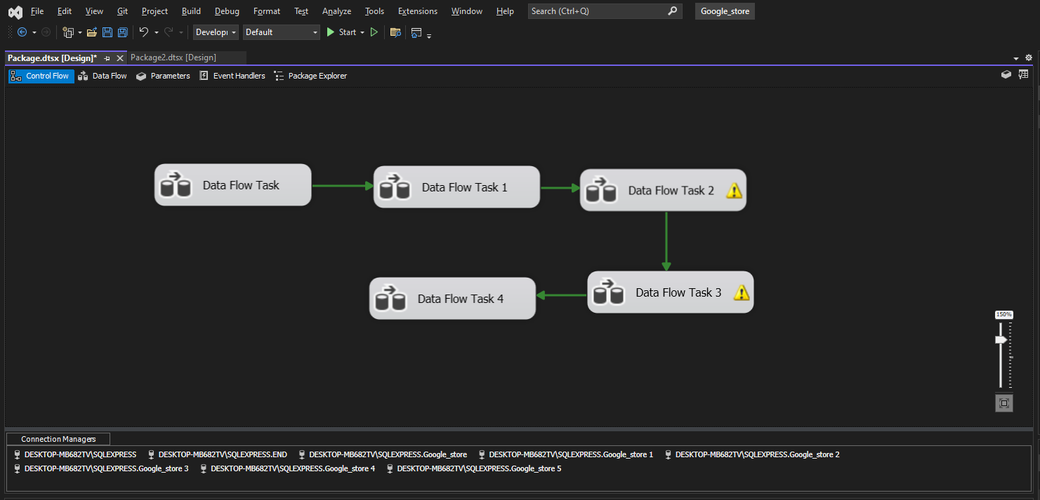
Thiết kế hệ thống lưu trữ dữ liệu
Sử dụng SISS đễ ETL

Slide 5
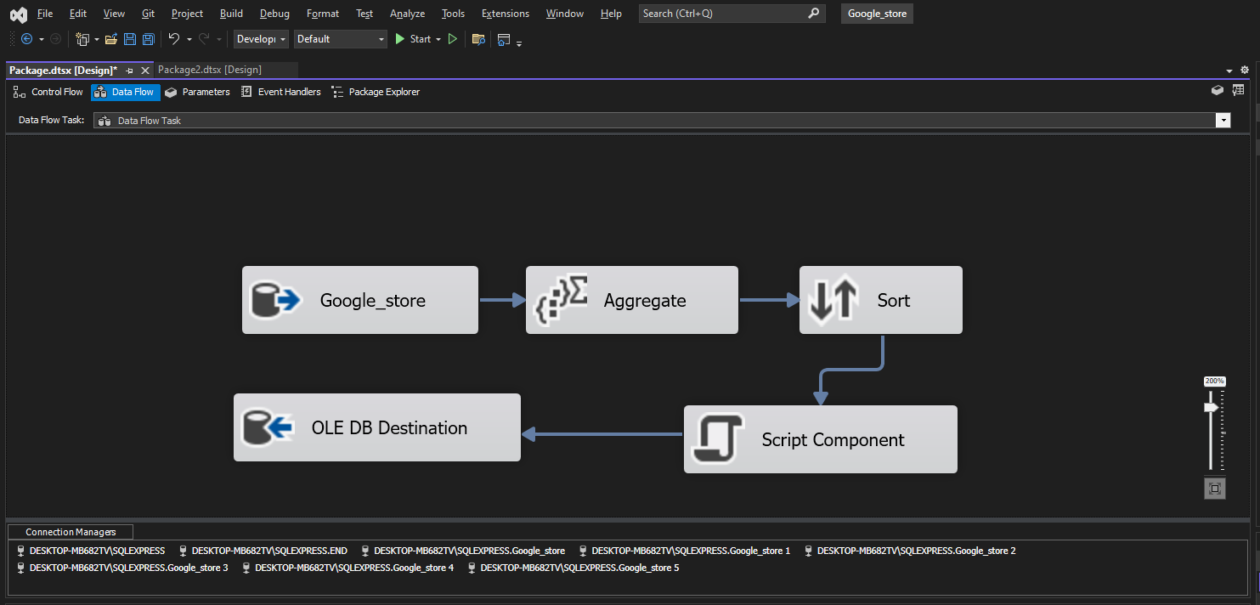
Thiết kế hệ thống lưu trữ dữ liệu
Sử dụng SISS đễ ETL

Slide 6
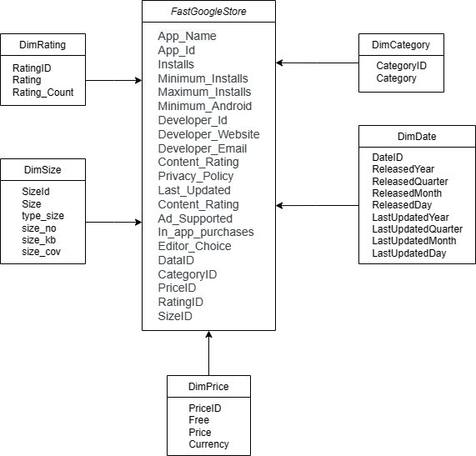
Thiết kế hệ thống lưu trữ dữ liệu
Hệ thống lưu trữ gồm bảng Fast và các bảng Dim

Slide 7
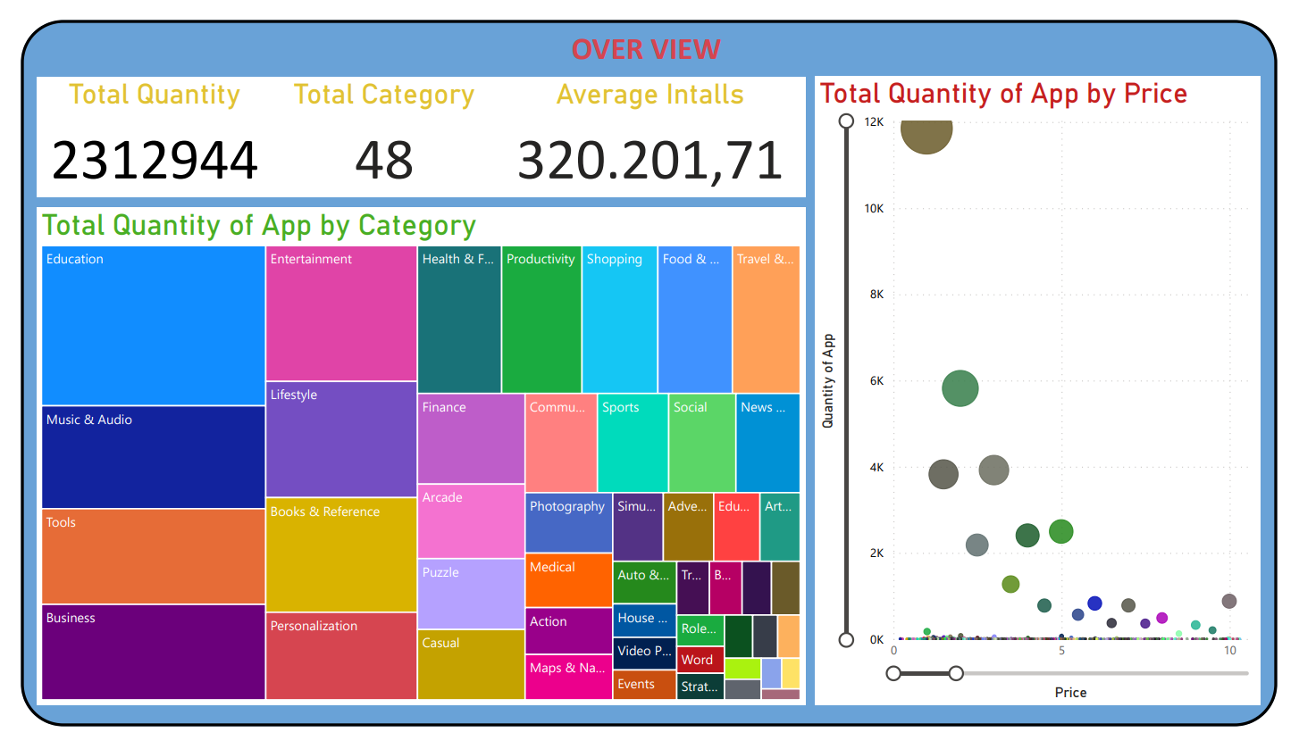
Phân tích các ứng dụng có trên Google Play Store
Cung cấp cái nhìn tổng quan về các ứng dụng có trên Google Play Store
Số lượng ứng dụng
Số lượng tải trung bình

Slide 8
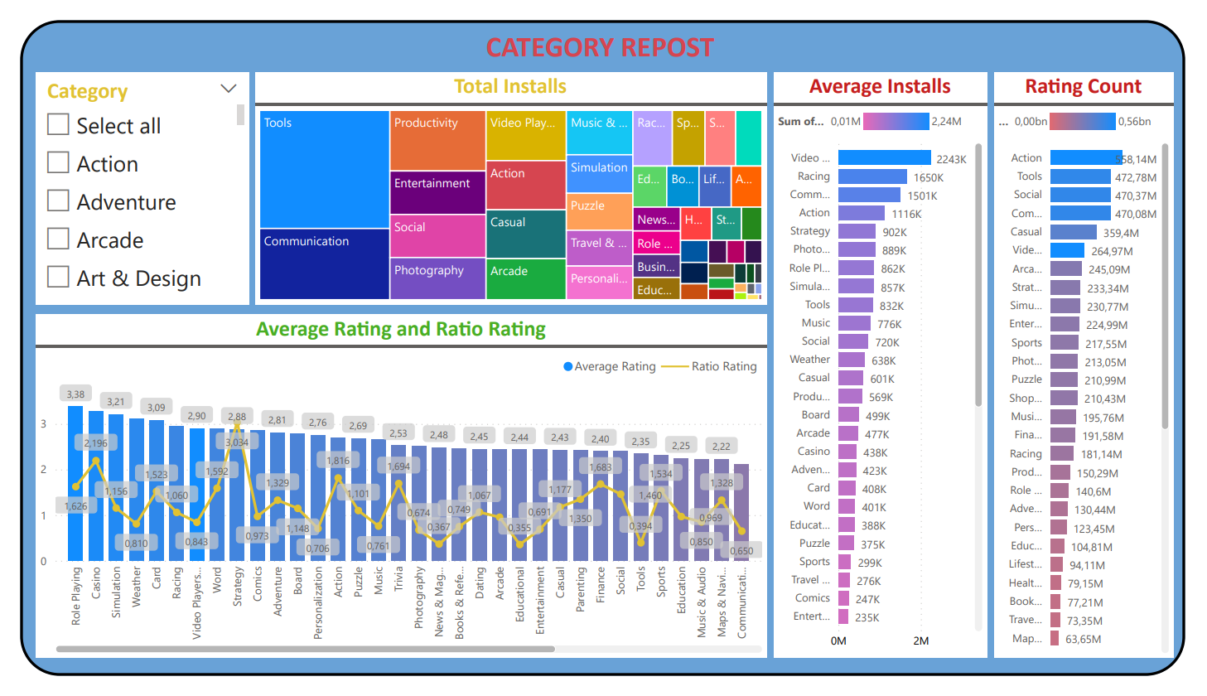
Phân tích các ứng dụng có trên Google Play Store
Quan xát chi tiết tưng loại ứng dụng theo các tiêu chí
Tổng số lượt tải
Số lượt tải trung bình
Số lượt đánh giá
Số điểm đánh giá trung bình
Tỷ lệ số lượng đánh giá và lượt tải

Slide 9
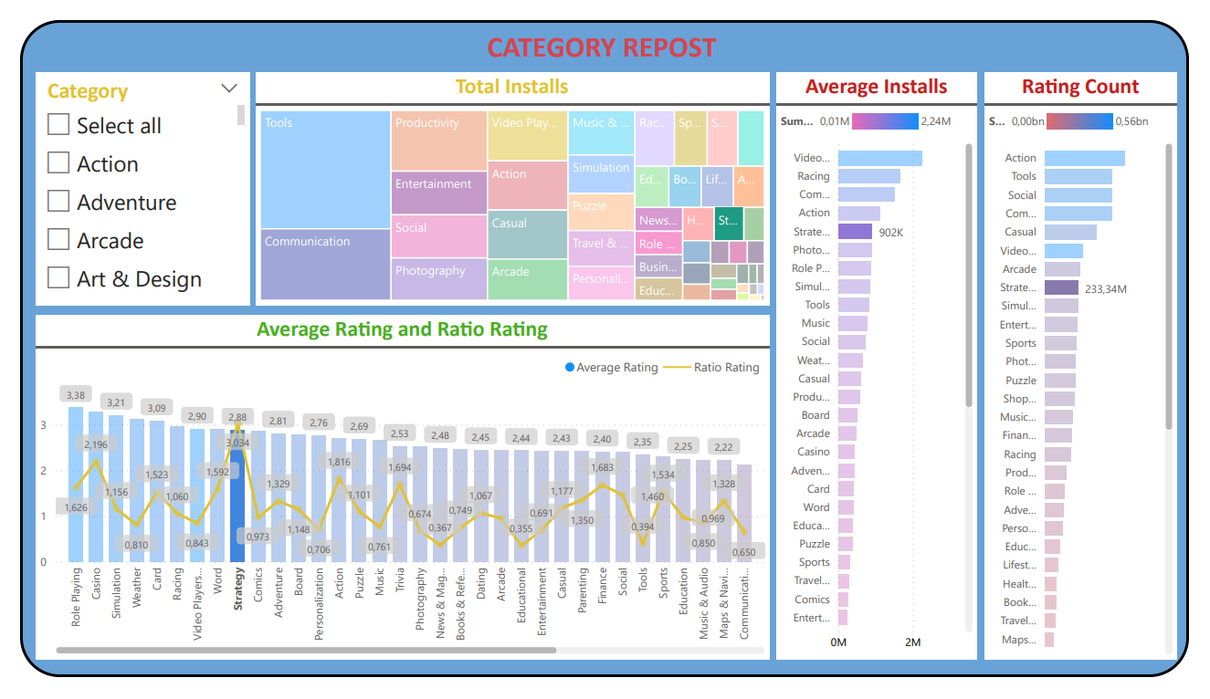
Phân tích các ứng dụng có trên Google Play Store
Phân tích chi tiến loại ứng dụng Strategy
Tỷ lệ giữa số lượt tải và số lượt đánh giá cao nhất
Số lượt tải trung bình thuộc top 5
Số lượng ứng dụng ít

Slide 10
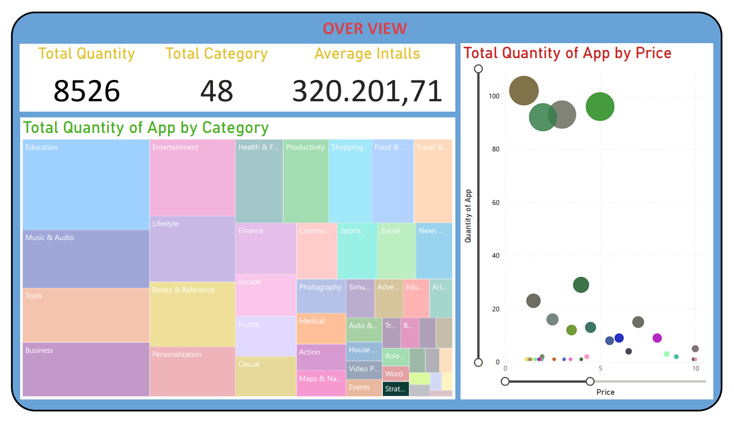
Phân tích các ứng dụng có trên Google Play Store
Phân tích chi tiến loại ứng dụng Strategy
Tỷ lệ giữa số lượt tải và số lượt đánh giá cao nhất
Số lượt tải trung bình thuộc top 5
Số lượng ứng dụng ít

Slide 11
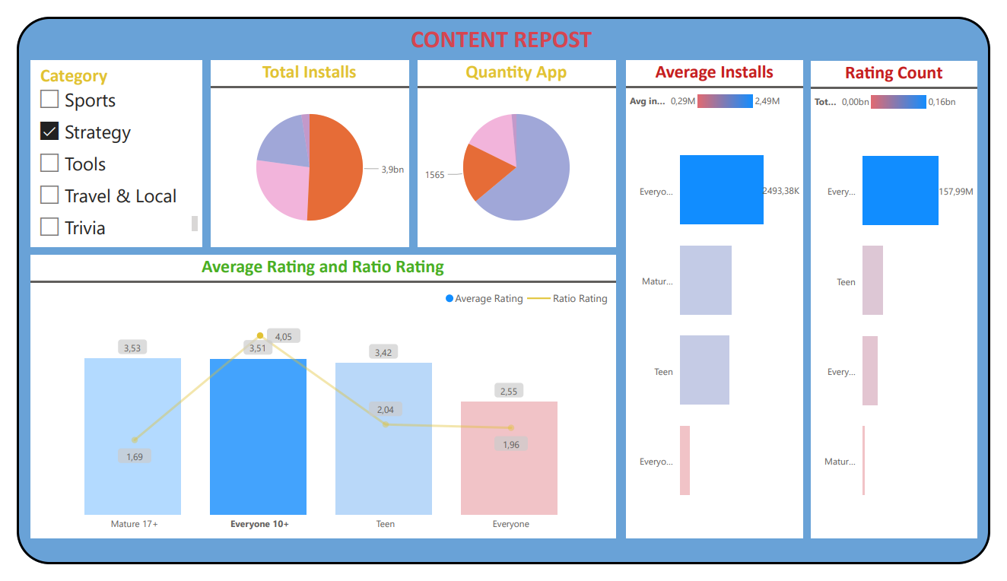
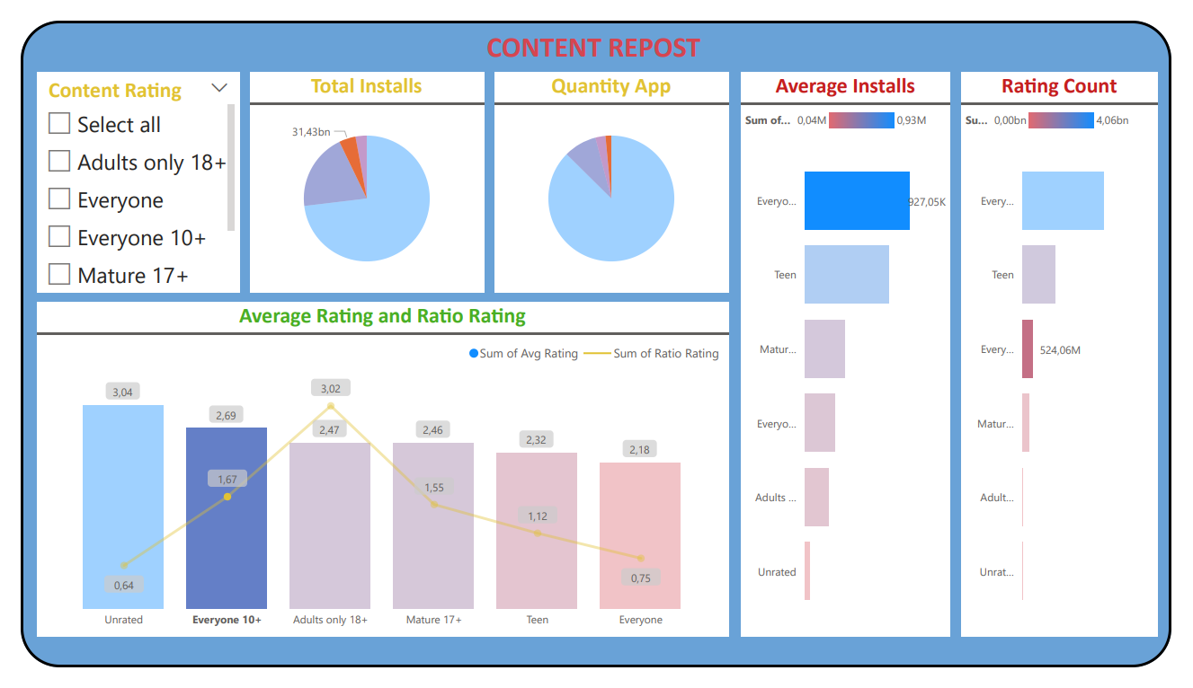
Phân tích các ứng dụng có trên Google Play Store
Lựa chọn các đặt điểm khác của ứng dụng:
Nội dung ứng dụng
Kích thước ứng dụng
Giá bán ứng dụng

Slide 12
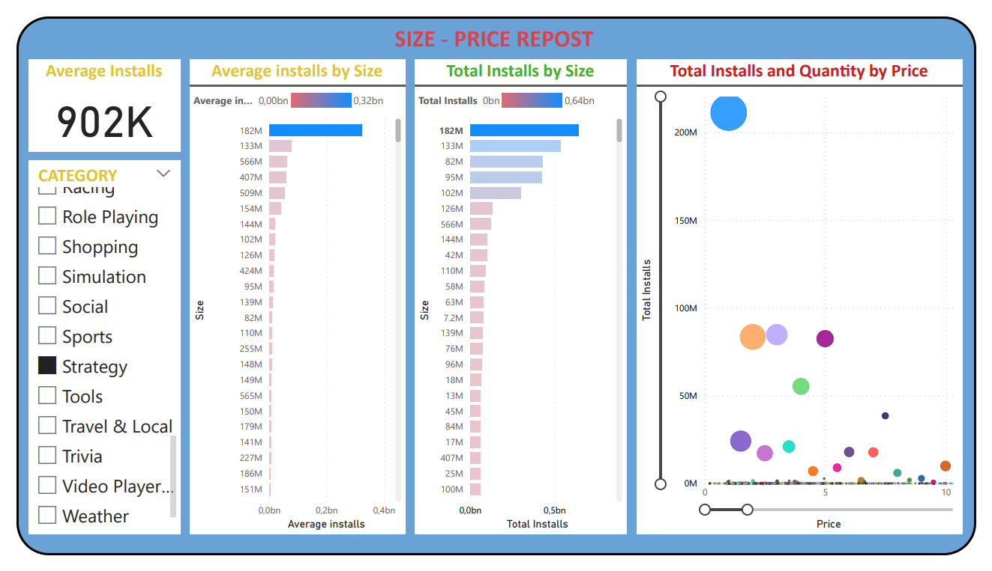
Phân tích các ứng dụng có trên Google Play Store
Lựa chọn các đặt điểm khác của ứng dụng:
Nội dung ứng dụng
Kích thước ứng dụng
Giá bán ứng dụng

Slide 13
Phân tích các ứng dụng có trên Google Play Store
Loại ứng dụng strategy
Nội dung phù hợp cho trẻ em trên 10 tuổi
Kích thước ứng dụng 182M
Giá ứng dụng 0.99$

Slide 14
Phạm vi phục vụ
Cung cấp cái nhìn tổng quan của từng loại ứng dụng
Đánh giá các yếu tố ảnh hưởng đến mức độ quang tâm của người dung
Lựa chọn hướng phát triển ứng dụng

Slide 15
Ưu điểm
Trực quan hoá dữ liệu 1 cách tự động
Có tính bảo mật cao, cho phép lưu trữ và chia sẻ báo cáo

Slide 16
Nhược điểm
Giao diện người dùng cồng kềnh
Có thể gặp khó khăn khi cấu hình phần cứng không đủ đáp ứng

